Slide 1
KOMPASS RAPPORT
Amadou Djibrila Maiga – Hanta Drissa Coulibaly

Slide 2
STATISTIQUE DESCRIPTIVE

Slide 3
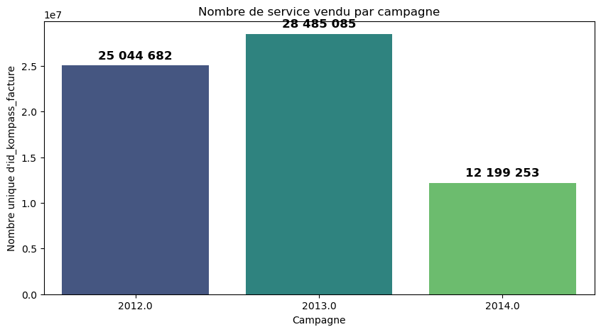
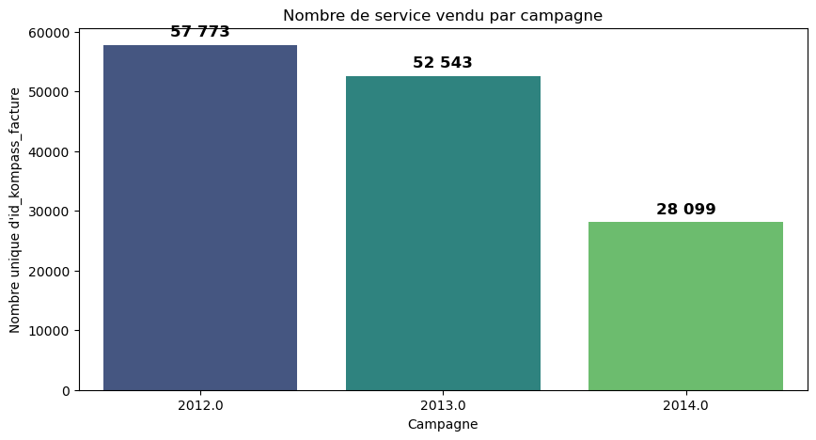
Ces graphe represente les chiffre d’affaire de chaque an et le nombre de vente de service par an. En 2013 nous avons enregistrer 57 773 service vendu 25 Millions de chiffre d’affaire. 52 543 et 28 Millions pour l’annee 2013 et enfin 28 099 et 12 Millions pour l’annee 2014. Cette derniere annee a enregistrer une baisse d’environ 50% sur le nombre de service vendu et le chiffre d’affaire.

Slide 4
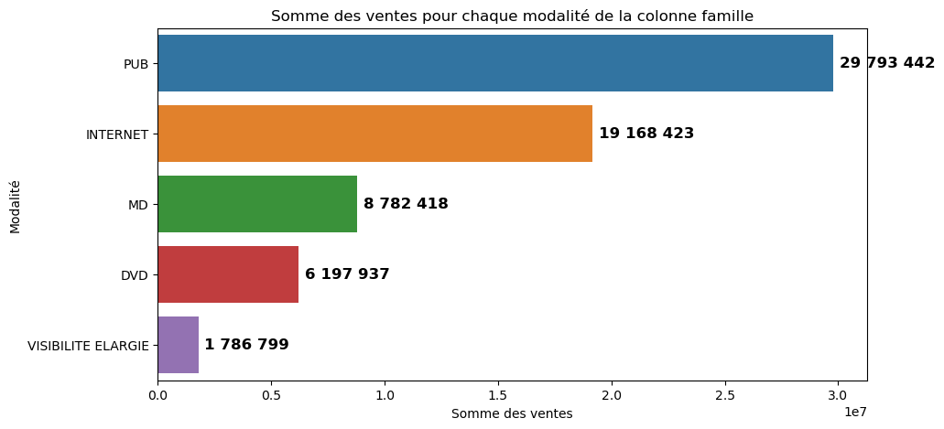
Sur ce graphe nous avons, le chiffre d’affaire de chaque famille sur l’ensemble des campagnes.

Slide 5
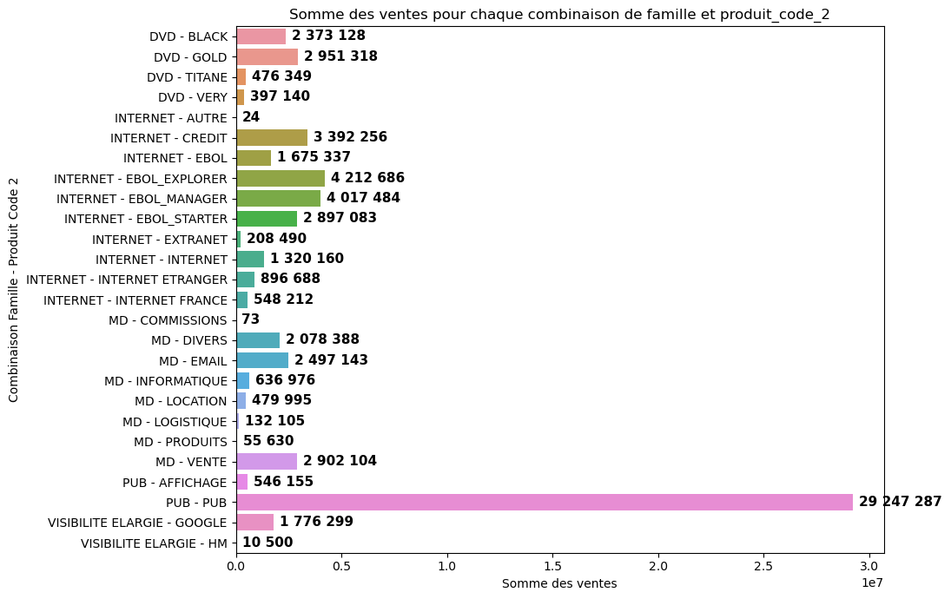
Sur ce graphe nous avons, le chiffre d’affaire de chaque sous categorie (produit_code_2) sur l’ensemble des campagnes.

Slide 6
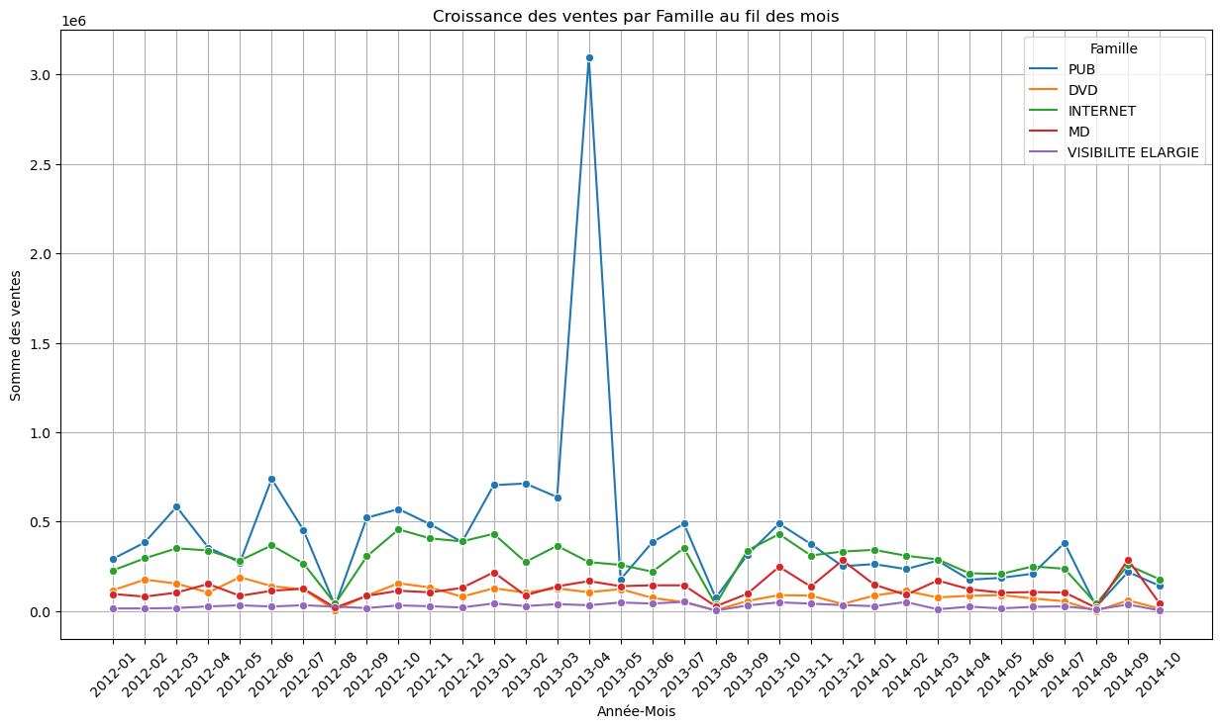
Ici nous observons la croissante du chiffre d’affaire mensuelle de chaque famille. On constate une forte baisse des vente sur le mois d’Aout pour toute les famille et aussi un haut pic de la famille PUB sur le mois d’Avril 2014

Slide 7
L’AXE: FAMILLE et SOUS CATEGORIE en fonction de TYPE DE CONTRAT et CAMPAGNE

Slide 8
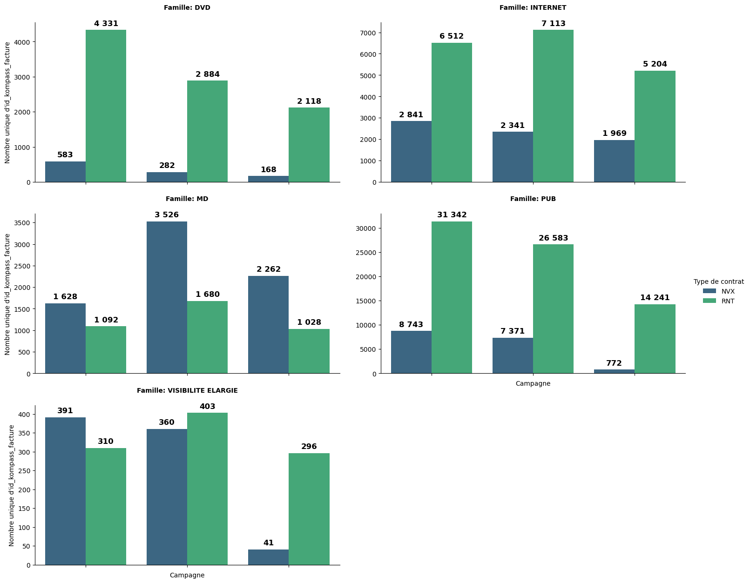
DVD
INTERNET
VISIBILITE
MD
PUB
Sur ce graphe nous avons la repartition des nouveaux services (NVX) et service renouvellé (RNT) en fonction de campagne pour chaque famille. Nous constatons que la famille DVD a enormement de mal a recruter de nouveaux collaborateur. Contrairement a MD et PUB qui denichent beaucoup de nouveaux client. Cependant MD n’arrive pas renouveller ses contrats.

Slide 9
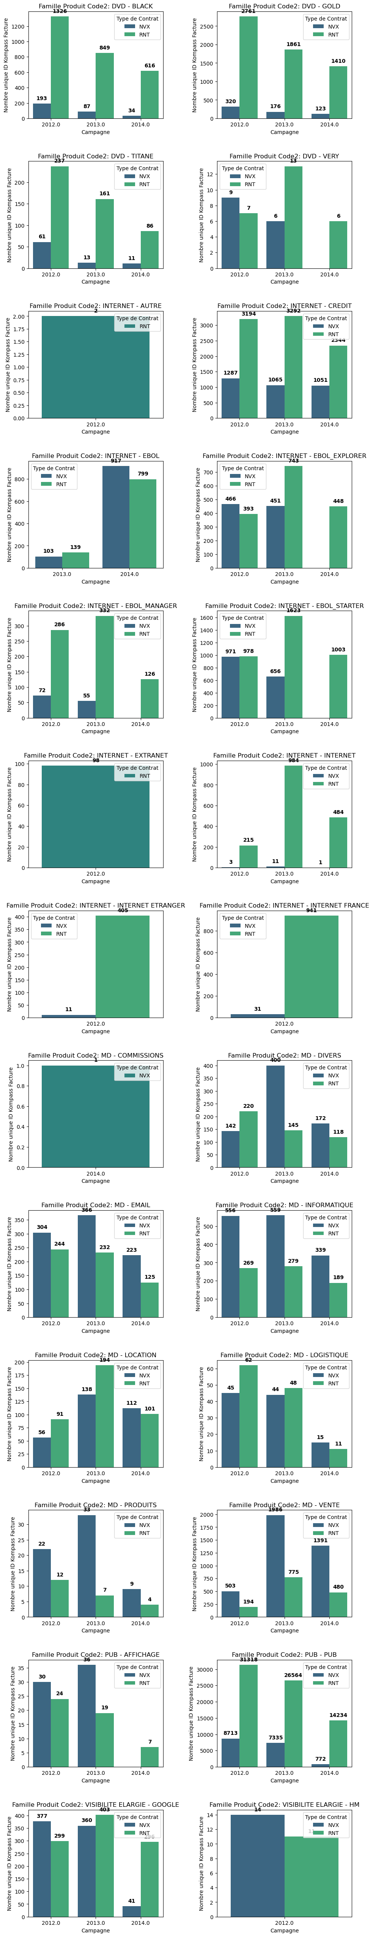

Slide 10
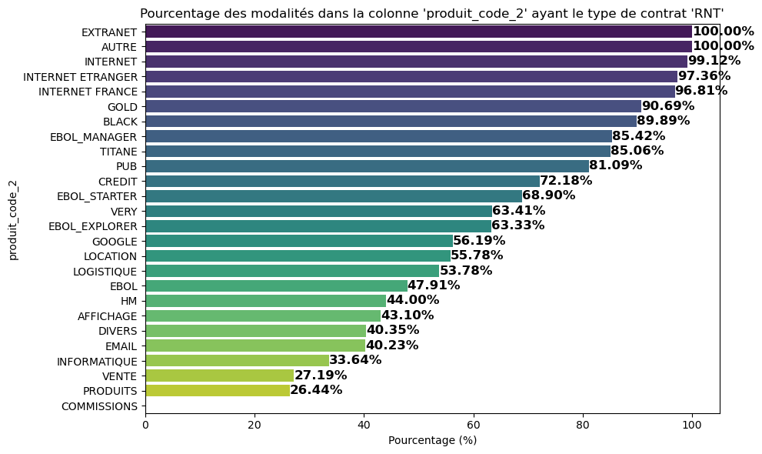
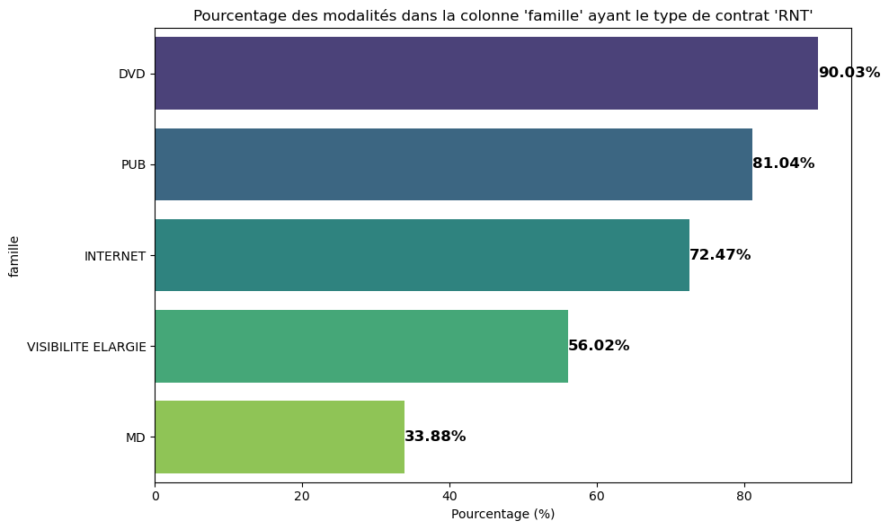
Ces graphes representes le pourcentage de renouvellement des differentes famille et produit_code_2.

Slide 11
L’AXE: AGENCE

Slide 12
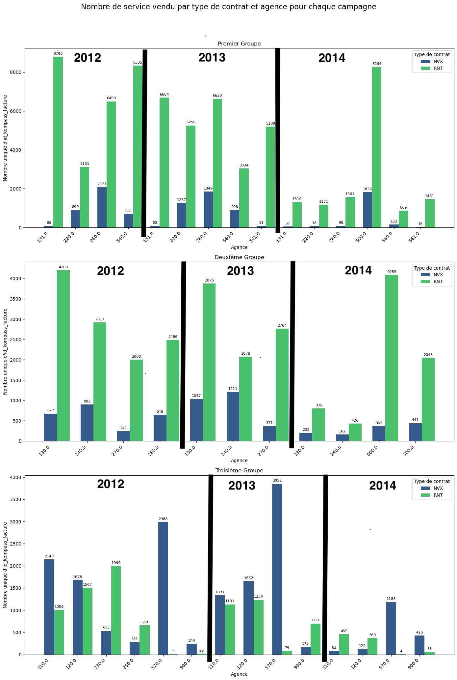
Dans ce groupe d’Agence nous constatons un assez fort taux de renouvelement des contrat entre 2012 et 2013. Cependant l’annee 2013, enregistre un taux de renouvelemment extrement bas. Par exemple pour l’agence 131 sur les 6700 service vendu en 2013 seul 1310 renouvelement au eu lieu en 2014

Slide 13
Meme constat qu’avec le groupe 1 au niveau de l’annee 2013

Slide 14
Nous constatons que l’agence 570 par exemple a du mal a renouveller ses services. Sur l’annee 2012 ils ont recolte 2988 client. Mais en 2013 seule 79 service ont été renouvelé. Et malgre un total de 3931 service vendu en 2013 seule, 4 ont et renouvel

Slide 15
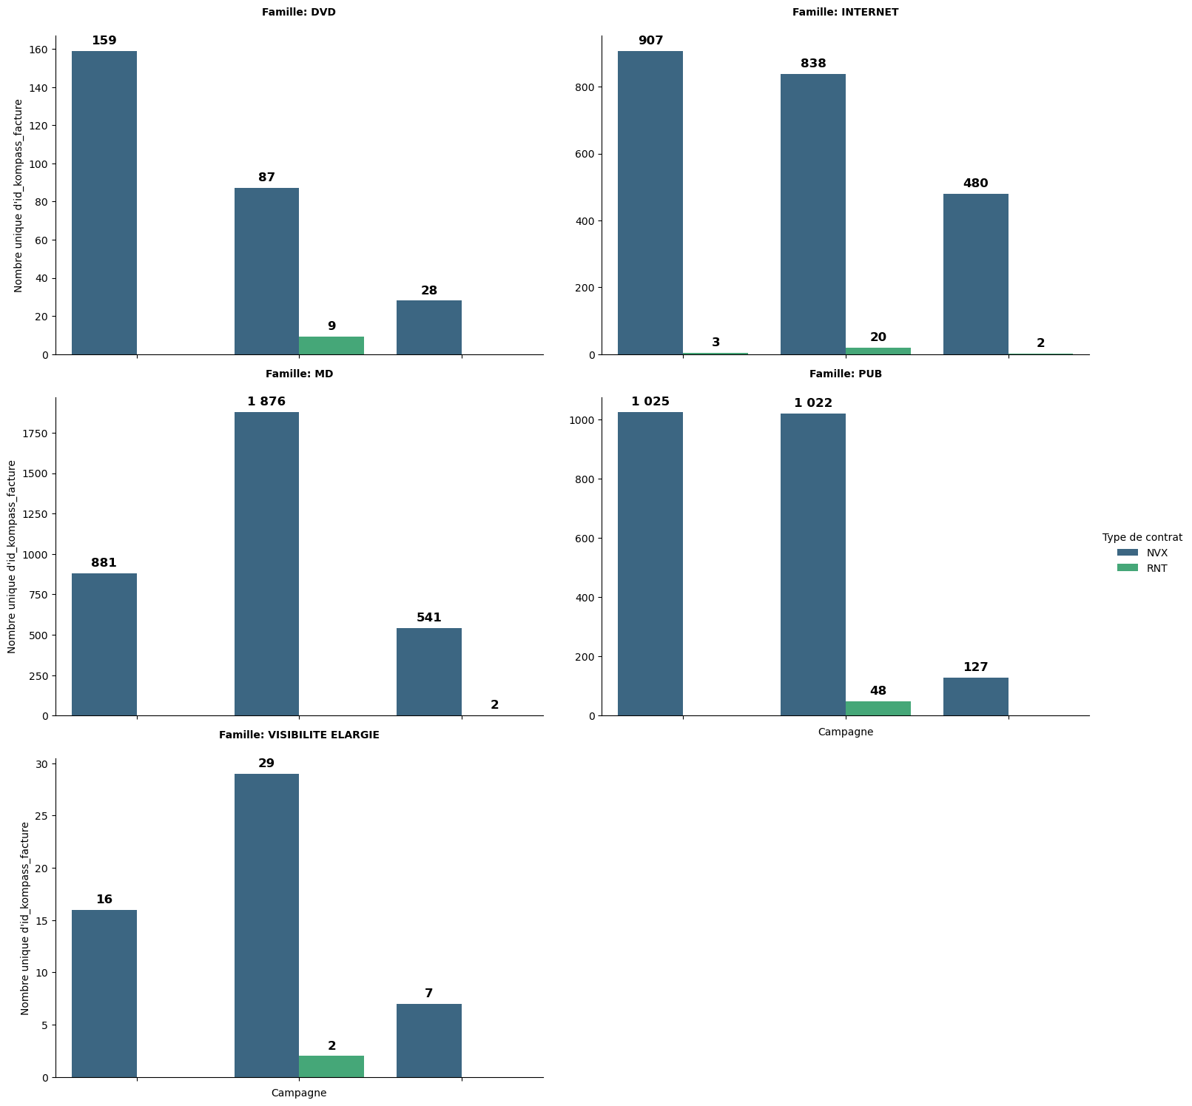
DVD
INTERNET
VISIBILTE
MD
PUB
Toujours sur l’agence 570 nous constatons que quelque soit la familles du service, l’agence 570 fait quasiment 0 renouvellement.

Slide 16
CONCLUSION et RECOMMENDATION

